Slide 1
Edycja obrazków

Slide 2
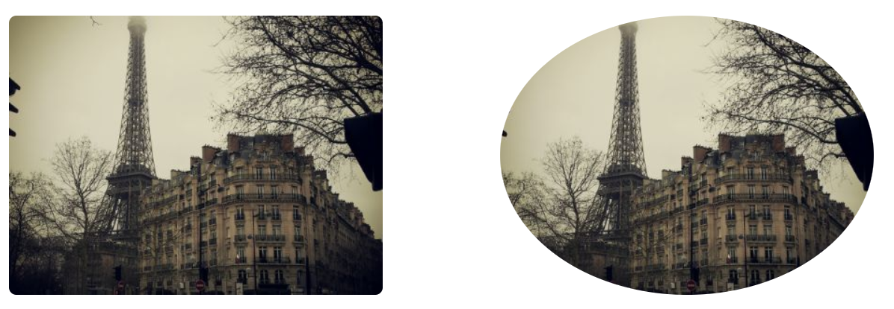
Border-radius
Służy do zaokrąglenia rogów wstawionego obrazka (wartość podawana w pixelach)

Slide 3
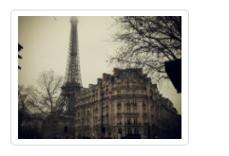
Miniaturka
Nie istnieje w CCS żadna funkcja służąca tworzeniu miniaturki. Zamiast tego można użyć border i width.

Slide 4
Obrazek responsywny
img {
max-width: 100%;
height: auto;
}
Tyle wystarczy by obrazek dostosowywał się do rozmiarów okna.

Slide 5
Centrowanie
Skomplikowana operacja wymagająca zmiany obrazka na element blokowy i ustawienie marginesu prawego i lewego na auto.
img {
display: block;
margin-left: auto;
margin-right: auto;
width: 50%;
}

Slide 6
Obrazek z podpisem
<style>
div.podpis {
width: 80%;
background-color: white;
margin-bottom: 25px;
}
div.container {
text-align: center;
padding: 10px 20px;
}
</style>
<div class="podpis">
<img src="rock600x400.jpg" alt="Norway" style="width:100%">
<div class="container">
<p>The Troll's tongue in Hardanger, Norway</p>
</div>
</div>

Slide 7
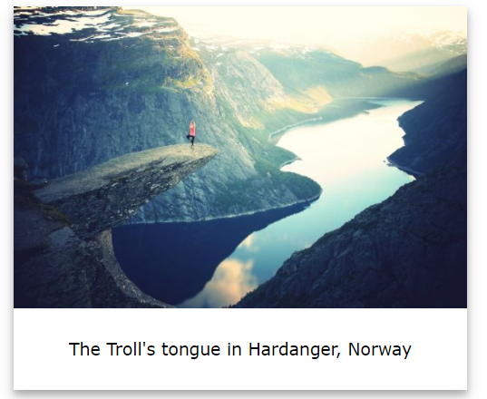
Obrazek podpis

Slide 8
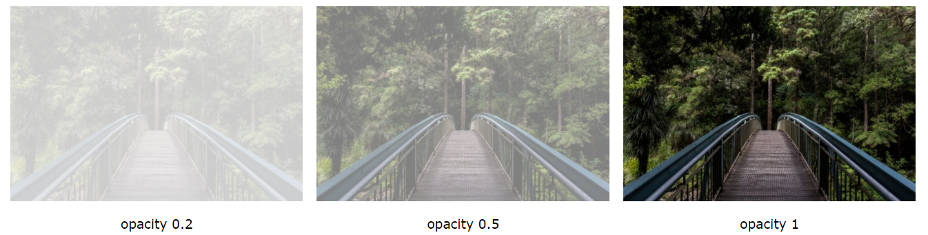
Przeźroczystość
Opacity zakres od 0.0 do 1.0

Slide 9
Umieszczenie napisów na obrazku
Należy zastosować kombinacje position:absolute oraz top, right, left, bottom.

Slide 10
Filtry
Blur - filter: blur(4px);
Brightness - filter: brightness(250%);
Contrast - filter: contrast(180%);
Grayscale - filter: grayscale(100%);
Huerotate - filter: hue-rotate(180deg);
Invert - filter: invert(100%);
Opacity - filter: opacity(50%);
Saturate - filter: saturate(7);
Sepia - filter: sepia(100%);
Shadow - filter: drop-shadow(8px 8px 10px green);

Slide 11
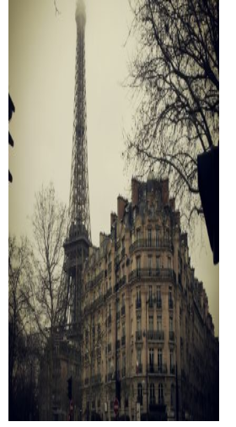
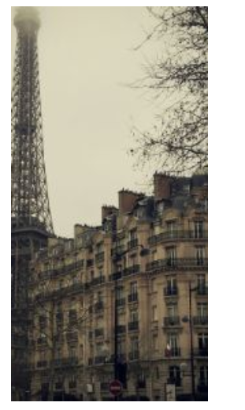
Object-fit
Parametr służy to dopasowania obrazka. W przypadku gdy podamy wartości w width i height obrazek się przeskaluje. Dzięki obiect-fit zdjęcie się dopasuje.

Slide 12
Wartości
fill - jest to ustawienie domyślne. Zastąpiona zawartość ma takie rozmiary, aby wypełnić pole zawartości elementu. Jeśli to konieczne, obiekt zostanie rozciągnięty lub zgnieciony, aby pasował
contain - zastąpiona treść jest skalowana w celu zachowania proporcji podczas dopasowywania w polu zawartości elementu
cover - zastąpiona zawartość ma takie rozmiary, aby zachować proporcje podczas wypełniania całego pola zawartości elementu. Obiekt zostanie przycięty w celu dopasowania
none - zastępowana zawartość nie jest zmieniana
scale-down - Zawartość jest zwymiarowana tak, jakby żadna z nich nie zawierała ani nie zawierała (spowodowałaby mniejszy rozmiar konkretnego obiektu)

